Slide 1
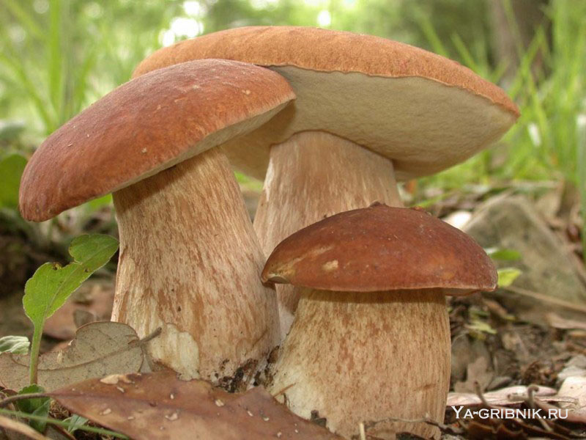
Съедобные грибы

Slide 2
Белый гриб
Белый гриб является трубчатым грибом и принадлежит к семейству болетовых, роду боровиков. Известны другие названия белого гриба: коровка, боровик, глухарь, бабка, желтяк, медвежник, пан и др. Распространен по всей европейской лесной зоне. Встречается в тайге, заполярье, на Кавказе. Рост происходит на многих древесных породах, однако преимущественно на березняках, сосняках, дубравах и ельниках. Хорошо адаптирован к любым видам почв, исключая торфянистые, произрастая группками. Самыми вкусными считают белые грибы, найденные в елово-березовых лесах. Собранные в сосняках не имеют сильного аромата и отличаются более рыхлой мякотью.

Slide 3
Белый гриб

Slide 4
Опята
Название «опёнок» или «опята» - народное название, объединяющее различные семейства и роды грибов. Название «опята» возникло вследствие произрастания грибов. Большинство представителей живет на пнях. Однако опенок луговой (луговик, негниючник луговой, гвоздичный гриб) является неким исключением из этих правил, поскольку обитает на открытых травянистых пространствах. Грибы опята в своем роде насчитывают в общей сложности 34 вида, из которых описаны около 22 видов. Однако грибникам более всего известны опята летние, опята зимние, опята осенние, как те, что можно смело употреблять в пищу.

Slide 5
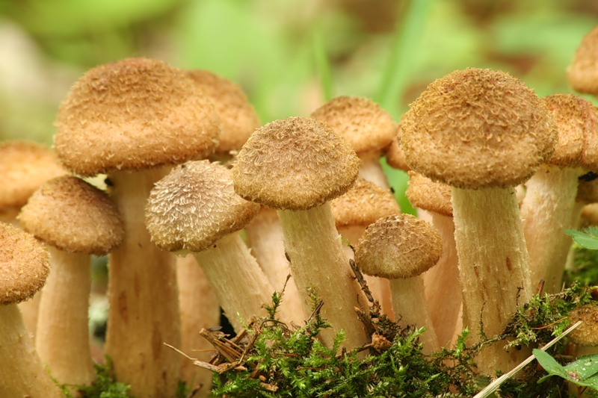
Опята

Slide 6
Подберезовик
Подберезовик – гриб,относящийся к роду Обабковые, семейству Болетовые.Главное отличие грибов, входящих в эту группу – приглушенный коричневый оттенок шляпки. У них менее толстая ножка и мякоть шляпки. Но, тем не менее, подберезовики – очень вкусные грибы, богатые полезными веществами. Кроме того, подберезовики считаются хорошими абсорбентами, способными вводить токсины и балластные вещества. Медицине этот гриб известен, как способ поддержать работу почек.
Гриб подберезовик насчитывает более 40 разновидностей. В наших краях наиболее известны следующие разновидности гриба:подберезовик обыкновенный, подберезовик серый, подберезовик жестковатый, подберезовик розовеющий, подберезовик разноцветный. Все они образуют микоризу с березой, но некоторые прекрасно чувствуют себя в соседстве с осиной или тополями. Преимущественно выбирают места, которые хорошо прогреты солнцем, однако почва при этом должна оставаться влажной.

Slide 7
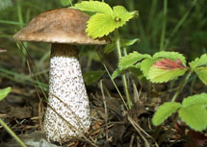
Подберезовик

Slide 8
Подосиновик
Подосиновик– это общее название грибов, относящихся к роду Лекцинум. Практически все подосиновики имеют красную шляпку, коренастую ножку и плотную мякоть. Подосиновики съедобные, приятные на вкус грибы, относящиеся ко второй категории. Различают несколько видов подосиновиков, но наиболее часто встречаются подосиновик красный, желто-бурый, дубовый, еловый, сосновый.

Slide 9
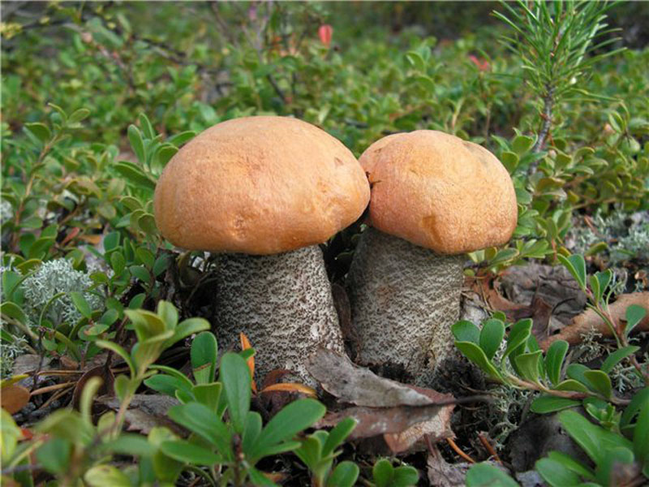
Подосиновик

Slide 10
Лисички
Семейство лисичковые насчитывает 5 родов, включающих более 100 видов. В этом семействе несколько съедобных грибов, среди них несколько деликатесных, к которым относятся: лисичка желтоватая, лисичка обыкновенная, вороночник рожковидный. Но все представители лисичковых либо съедобны, либо условно съедобные грибы. Грибы лисички обычно имеют шляповидные плодовые тела со складчатым гименофором. Плодовые тела лисичек воронковидные или трубковидные, мясистоплёнчатые, яркоокрашенные. Мякоть грибов плотная, упругая. В хвойных или лиственных лесах умеренного климата встречается лисичка желтая (настоящая). На почве или на лесной подстилке можно встретить лисички, относящиеся к микоризным и сапротрофным грибам, соседствующим с елью, дубом, сосной, буком.
﻿

Slide 11
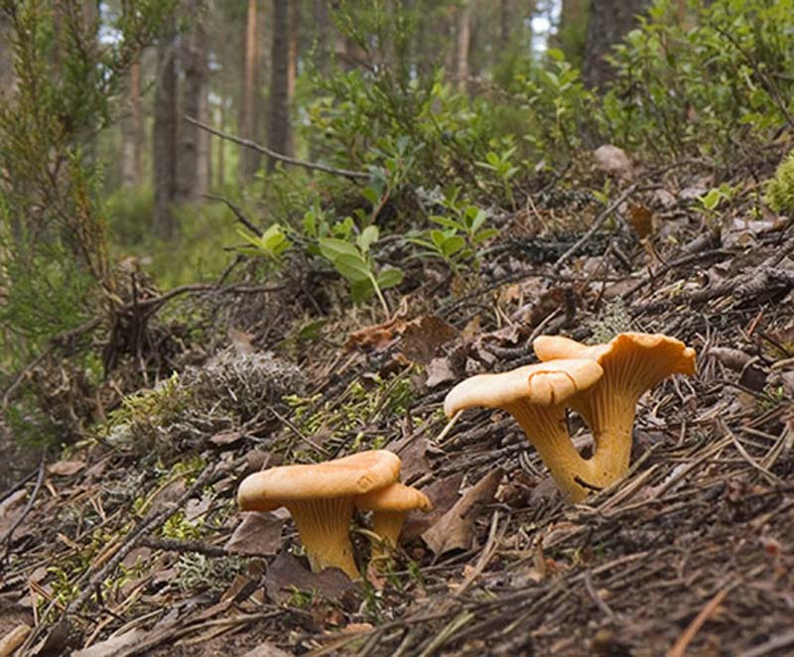
Лисички

Slide 12
Рыжик
Рыжик (еловик) – общая группа грибов, относящихся к роду Млечник (сыроежковые). В основном растет на песчаном грунте в хвойных лесах. Колонии рыжиков особенно обильно растут возле молодых сосен и лиственниц, но также встречаются в сосновых борах. В наших широтах в пищу употребляют в основном 6 видов рыжиков: рыжик настоящий, рыжик еловый, красный рыжик, японский или пихтовый, сосновый, лососевый или альпийский.
﻿

Slide 13
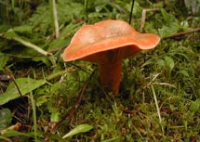
Рыжик

Slide 14
Шампиньоны
Это, пожалуй, самый популярный среди отечественных кулинаров, гриб. Гриб, который успешно приручили, и который сегодня культивируется более чем в 70 странах. Гриб, который является наиболее изученным на сегодняшний день. Речь идет о шампиньоне. Доподлинно не известно, когда именно шампиньоны «одомашнили». Но история заверяет, что уже к 1754 году в Европе успешно функционировали первые теплицы по разведению этих грибов. Само же слово «шампиньон» означает в переводе с французского «гриб». Однако этот гриб уже давно ступил за пределы Франции.
﻿

Slide 15
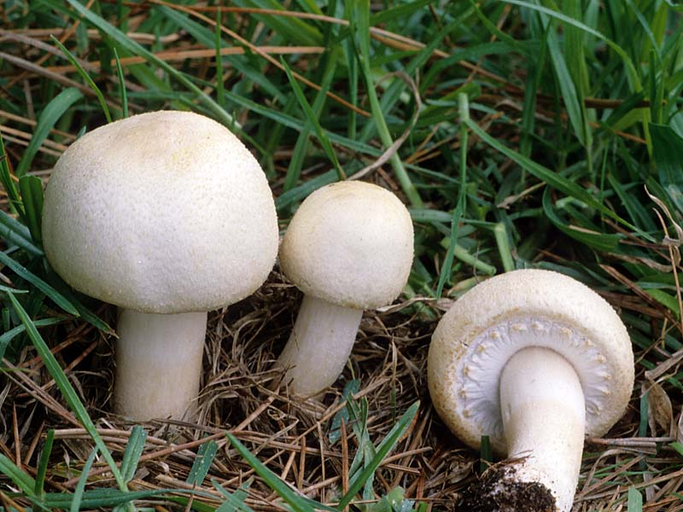
Шампиньоны

